Slide 1
빅리더 AI 아카데미
진창호
Self-Introduction
Notes:
안녕하십니까 2022 빅리더 AI 아카데미에 참가한 진창호라고 합니다. 자기소개 시작하겠습니다.

Slide 2

Who am I?
University : 단국대학교 소프트웨어학과 4학년
Lab : 단국대학교 생명정보기술연구실 학부연구생
Personality : 계획적, 꼼꼼함
Hobby : 유튜브 시청, 드라이브
AI로 기업의 새로운 가치 창출
Notes:
우선 저에 대해 소개하겠습니다. 현재 단국대학교 소프트웨어학과 4학년에 재학중인 25살 진창호라고 합니다. 현재 의료 데이터를 분석하고 이에 기반하여 질병 진단 및 예측 모델을 연구하는 생명정보기술연구실의 학부연구생으로 있습니다. 저의 장점은 무엇을 하고자 할 때 일정에 맞게 계획을 짜서 수행하는 걸 선호하며, 메모를 하는 방법 등으로 실수로 놓치는 부분이 없게끔 일한다는 것입니다. 쉬는 날엔 유튜브로 영상을 보거나 강이나 바다로 노래를 들으며 드라이브하는 걸 좋아합니다. 저는 세계적으로 AI의 가치가 나날이 높아지는 지금, AI를 이용해 기업의 새로운 가치를 창출하는 것을 목표로 하고 있습니다.

Slide 3



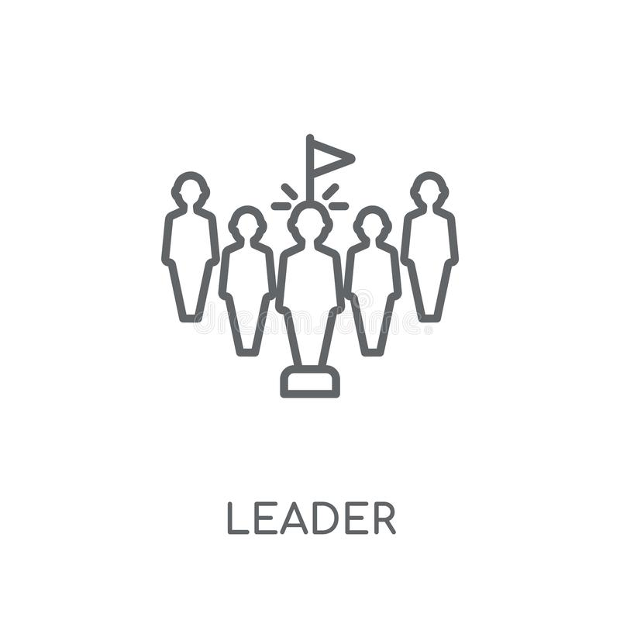
Why AI?
<<
재미 :
Notes:
제가 AI로 진로를 정한 이유는 두가지가 있습니다. 첫번째 이유는 임베디드 시스템, 보안 등 컴퓨터 공학의 다른 분야보다 재밌었기 때문입니다. 인간의 뇌를 모방해보고자 하는 다양한 방법들이 저에겐 무척 흥미로웠습니다. 두번째 이유는 미래 전망이 굉장히 좋은 산업이기 때문입니다. 따라서 AI 전문가가 되어 미래의 리더가 되고 싶었기 때문입니다.

Slide 4





Available Computer Language?
사용 가능한 컴퓨터 언어 : …
학과 교육 과정
Notes:
저는 소프트웨어 학과 교육 과정을 밟아오며 C, C++, Python, Java 등 여러 컴퓨터 언어를 배웠고 모두 어느정도 사용 가능합니다. 그 중 다양한 라이브러리를 제공해주고 문법이 직관적인 Python이 다른 언어에 비해 편하다고 느꼈습니다. 따라서 코딩 테스트를 Python으로 준비했고, 이를 준비하며 Python을 심도 있게 다뤘기 때문에 다른 언어에 비해 Python을 전문적으로 다룰 수 있습니다.

Slide 5



How Use AI?
음성 분류 프로젝트 :
한글 분류 프로젝트 :
Notes:
저는 프로젝트에 참가하는 방법으로 다양한 데이터를 이용한 여러 분류 모델을 만들어보았습니다. 그 예로 음성 데이터를 librosa library로 전처리하고 keras library로 데이터를 8개의 라벨로 분류하는 모델을 만든 경험, 청와대 청원 데이터를 konlpy(코엔엘파이) library로 전처리하고 keras library로 데이터를 3개의 라벨로 분류하는 모델을 만든 경험이 있습니다. 프로젝트를 수행하며 수업으로는 얻을 수 없는 지식을 얻을 수 있었고, 이는 제가 적극적으로 AI 관련 프로젝트를 찾는 계기가 되었습니다.

Slide 6
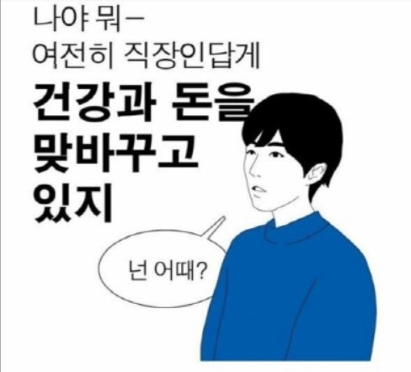

Why Join Us?
살려주세요..
해당 프로젝트가 진로 결정에 큰 도움을 줄 것
Notes:
현재 저는 4학년이지만 제 실력이 실제 실무에 쓰일 만한 수준인지 판단이 서지 않아 취업을 준비할 지 대학원에 진학할 지 결정하지 못하고 있습니다. 그 때 해당 아카데미를 발견했고, 실무 프로젝트를 진행하며 제 실력을 판단할 좋을 기회라고 생각해 지원하게 되었습니다. 진로를 결정할 좋을 기회가 주어졌음에 감사하고, 열심히 참가해 가치 있는 결론을 내릴 수 있도록 노력하겠습니다.

Slide 7
빅리더 AI 아카데미
진창호
Thank You!!
Notes:
지금까지 2022 빅리더 AI 아카데미에 참가한 진창호였습니다. 감사합니다!!

